Slide 1
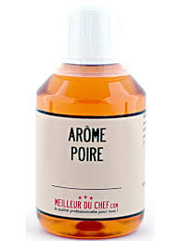
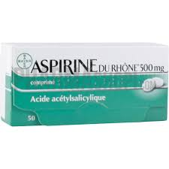
Produits de synthèse organique

Slide 2
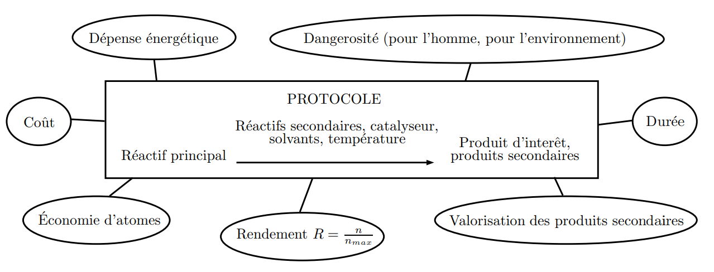

Slide 3
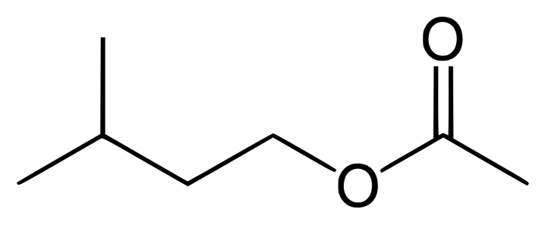
Produit d’intérêt
Odeur de banane, poire ou d’« arlequin »
Applications:
arôme de bananes aux aliments, huile de poire, solvant pour des vernis et laques
éthanoate de 3-méthylbutyle
dit « ester de poire »
Réactifs disponibles
acide éthanoique
3-méthylbutan-1-ol

Slide 4
Protocole 1
Réactifs. Prélever 5 mL d’acide éthanoïque et 10 mL de 3-méthylbutan-l-ol (proportions stochiométriques) et les introduire dans un ballon.
Catalyseur. Ajouter 2 ou 3 gouttes d’acide sulfurique concen­tré
Chauffage. Chauffer à reflux pendant 1 heure.
Fin de synthèse. Ouvrir le four et vérifier à l’odeur caractéristique de l’ester formé que la réaction est bien terminée, sinon, une odeur désagréable d'acide éthanoïque persiste. Laisser refroidir.
Lavage. Diluer le mélange dans 20 mL de diéthyléther. Verser la solution dans une poule à décanter et laver le bécher avec 10 mL de diéthyléther. Réunir les phases organiques et les laver avec 10 mL d’eau.
Neutralisation des acides. Séparer les phases dans deux erlenyers et introduire, dans celui conteint la phase organique, 10 mL d'une solution saturée d'hydrogénocarbonate de sodium. Après agitation, séparer le mélange biphasique dans une ampoule à décanter. Contrôler le caractère basique de la solutin aqueuse à l'aide d'un papier-pH.
Séchage de la phase organique. Sécher la phase organique sur sulfate de sodium anhydre puis filtrer à l'aide d'un entonnoir en verre et d'un filtre de papier ou d'un peu de coton.
Elimination du solvant. Evaporer le solvant sous pression réduite.
Caractérisation. Spectroscopie infrarouge.

Slide 5
Synthèse de l’ester de poire

Slide 6
Synthèse de l’ester de poire

Slide 7
Chauffage au micro-ondes

Slide 8
Synthèse de l’ester de poire

Slide 9
Protocole 2
Réactifs. Prélever 1.5 mL d’acide éthanoïque et 3.0 mL de 3-méthylbutan-l-ol (proportions stochiométriques) et les introduire dans un erlenmeyer.
Catalyseur. Ajouter 2 ou 3 gouttes d’acide sulfurique concen­tré
Chauffage. Chauffer dans le four à micro-ondes pendant 3 à 4 min à puissance 500 W)
Fin de synthèse. Ouvrir le four et vérifier à l’odeur caractéristique de l’ester formé que la réaction est bien terminée, sinon, une odeur désagréable d'acide éthanoïque persiste. Laisser refroidir.
Lavage. Diluer le mélange dans 20 mL de diéthyléther. Verser la solution dans une poule à décanter et laver le bécher avec 10 mL de diéthyléther. Réunir les phases organiques et les laver avec 10 mL d’eau.
Neutralisation des acides. Séparer les phases dans deux erlenyers et introduire, dans celui conteint la phase organique, 10 mL d'une solution saturée d'hydrogénocarbonate de sodium. Après agitation, séparer le mélange biphasique dans une ampoule à décanter. Contrôler le caractère basique de la solutin aqueuse à l'aide d'un papier-pH.
Séchage de la phase organique. Sécher la phase organique sur sulfate de sodium anhydre puis filtrer à l'aide d'un entonnoir en verre et d'un filtre de papier ou d'un peu de coton.
Elimination du solvant. Evaporer le solvant sous pression réduite.
Caractérisation. Spectroscopie infrarouge.

Slide 10
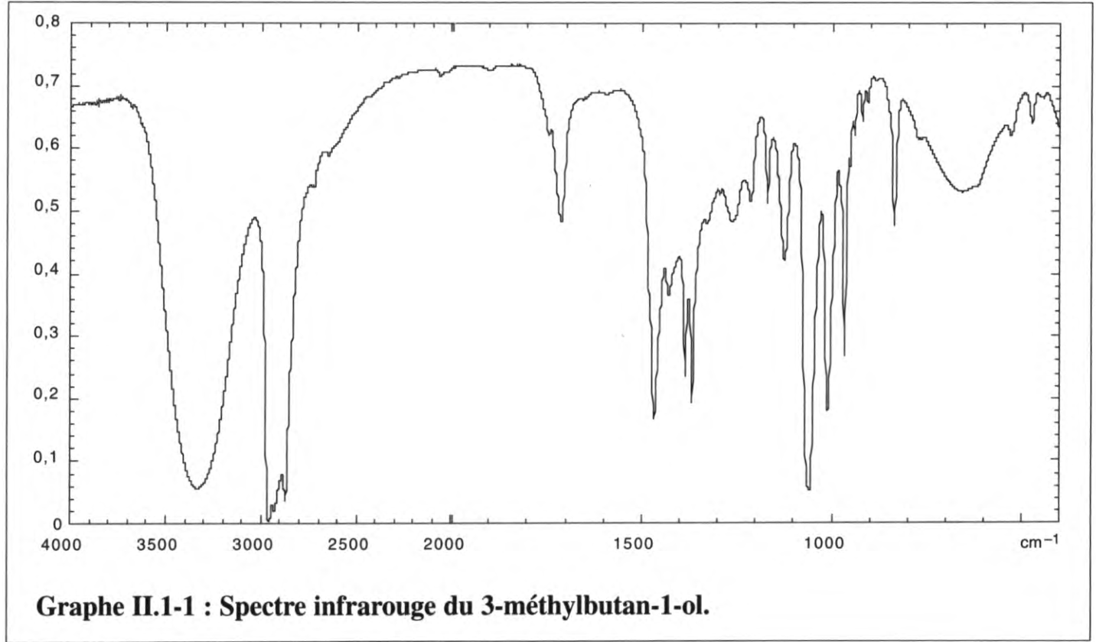
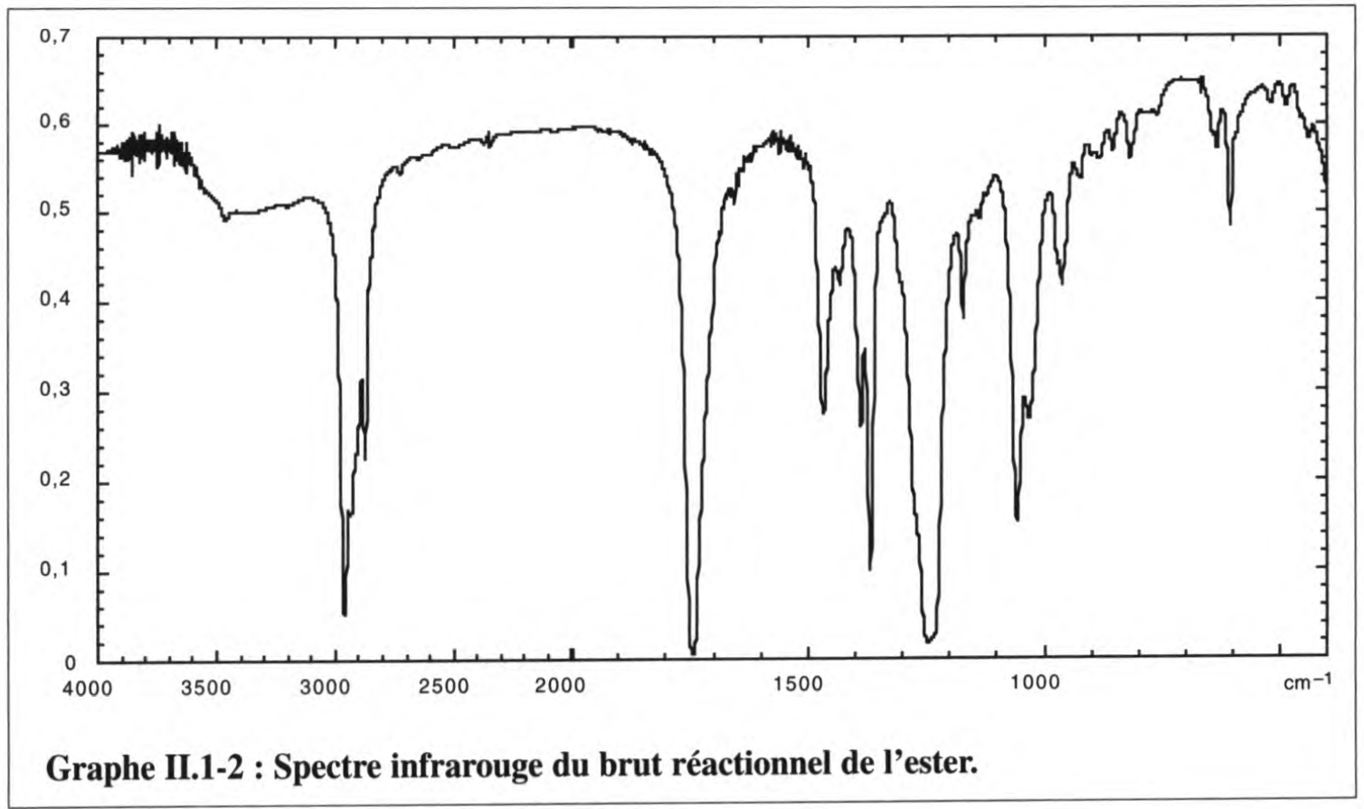

Slide 11
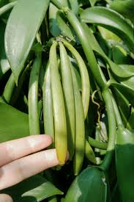
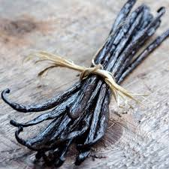
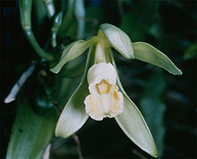
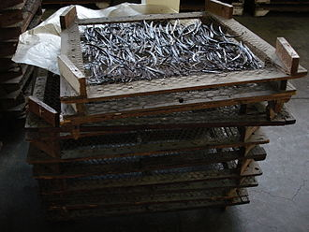
Vanille
fleur de vanille
séchage:
gousse de vanille (Bourbon)
gousse de vanille verte

Slide 12
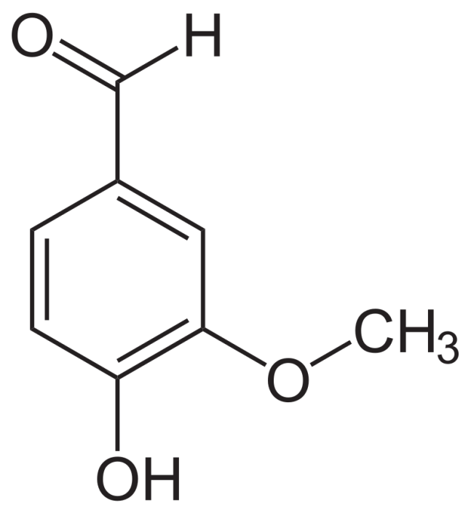
Vanilline
vanilline (arôme de vanille)
4-hydroxy-3-méthoxybenzaldéhyde

Slide 13
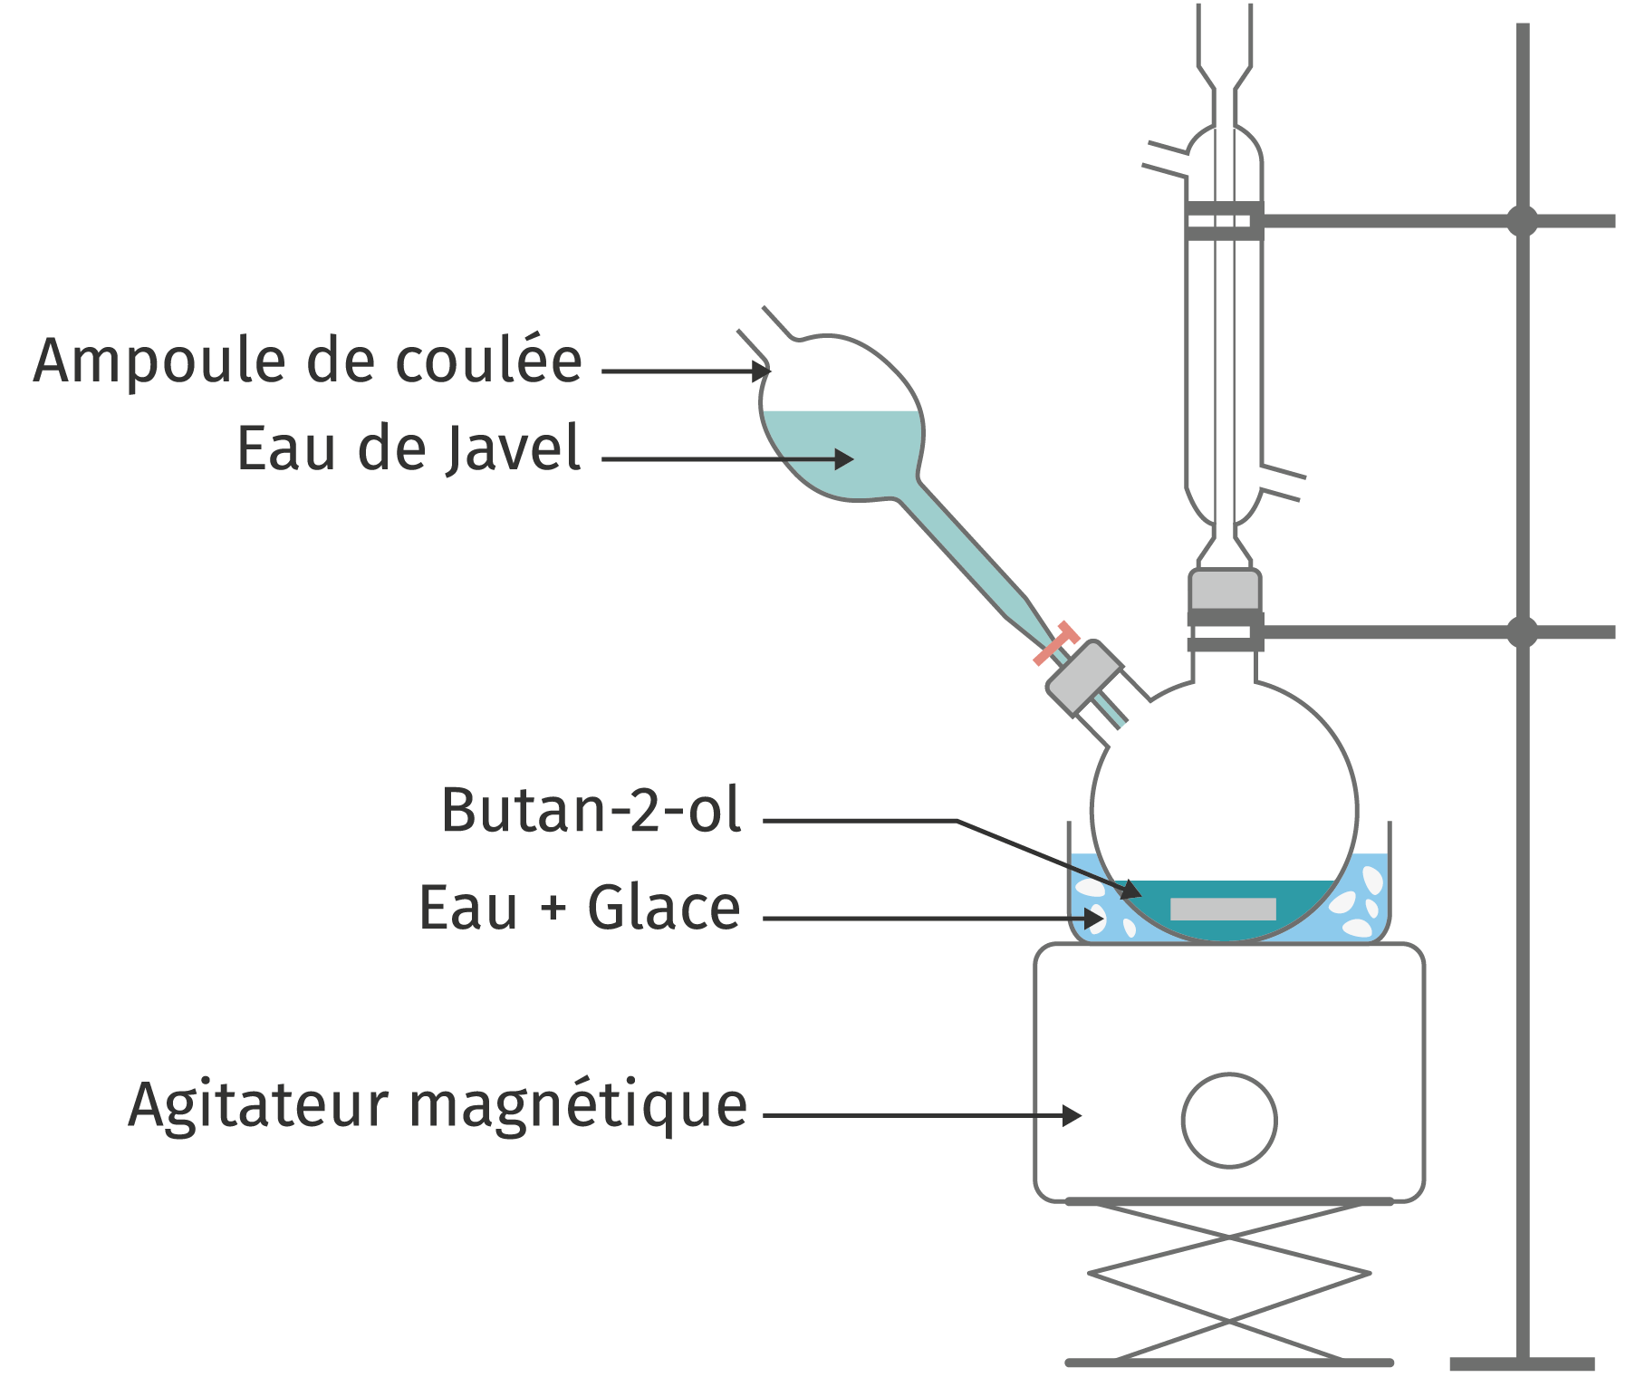
Ampoule de coulée
Acide chlorhydrique
Mélange réactionnel :
4 g de vanilline
+30 mL Soude à 1mol/L
$$\text{+ }\text{0,8 }\text{g} \text{de} \text{NaB}H_{4}$$
Bain eau glace
Agitateur magnétique

Slide 14
Ampoule de coulée
Acide chlorhydrique
Mélange réactionnel :
4 g de vanilline
+ Soude
$$\text{+ }\text{0,8 }\text{g} \text{de} \text{NaB}H_{4}$$
Bain eau glace
Agitateur magnétique
Ajout d’acide chlorhydrique jusqu’à pH$≈$1

Slide 15
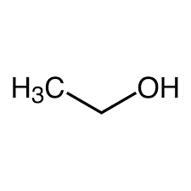
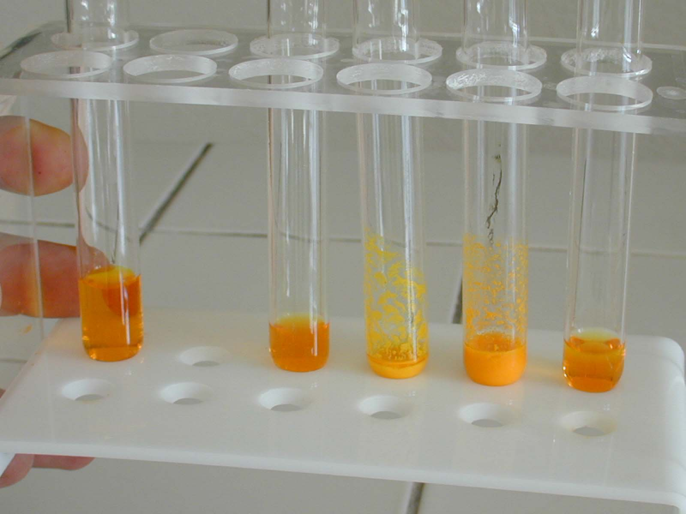
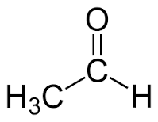
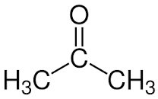
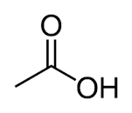
1
2, 4 DNPH
1
2
3
4
2
3
4
Source : http://lj.physiquechimie.free.fr/

Slide 16
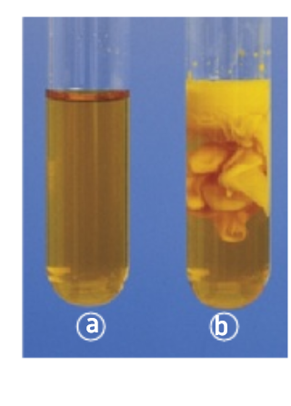
Test sur le produit obtenu
Test sur le réactif : la vanilline
Source : Belin Terminale S

Slide 17
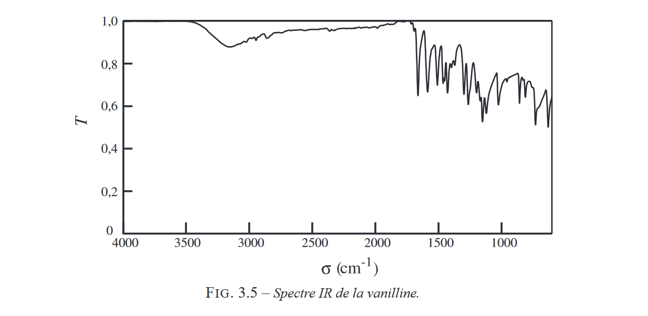
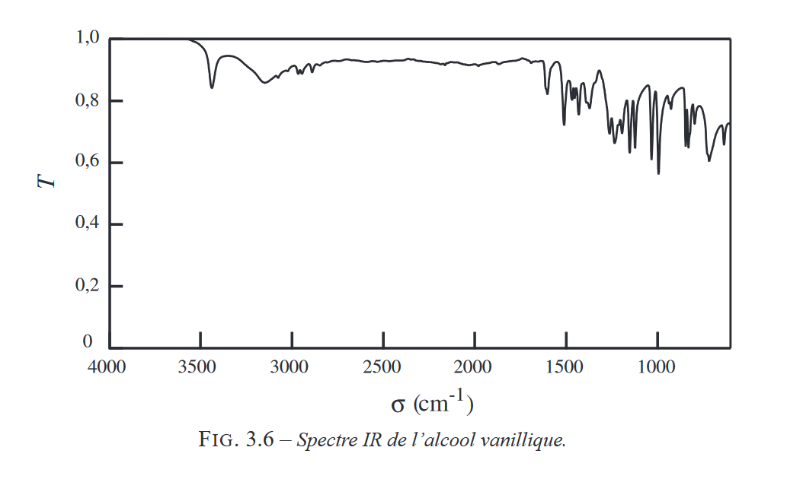
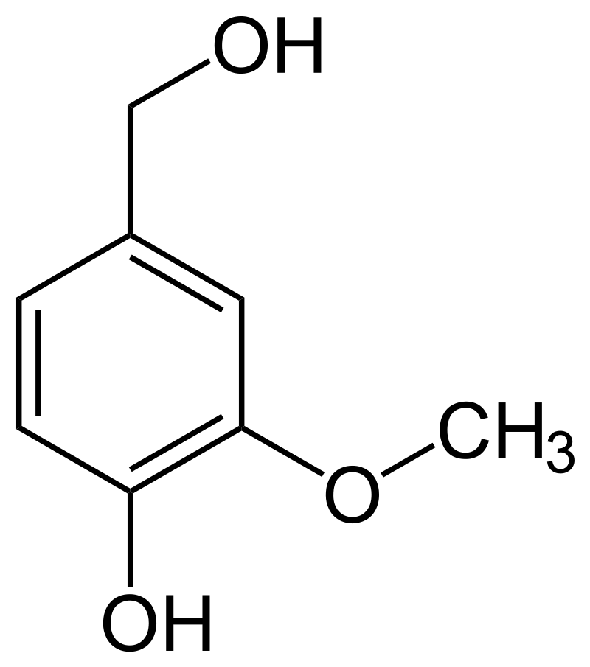
1665 ${cm}^{−1}$
3442 ${cm}^{−1}$

Slide 18
Equation bilan de la réaction

Slide 19
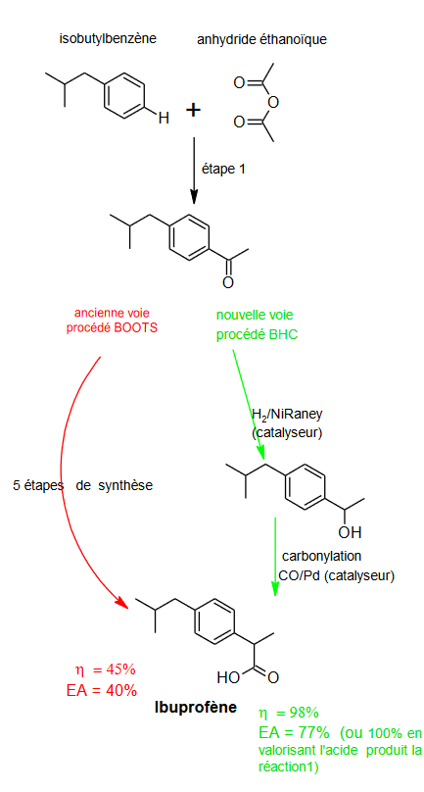
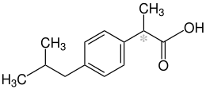
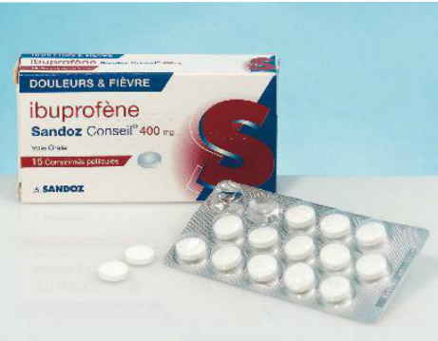
Synthèse de l’ibuprofène
Source : Bordas TermS Site ac-orlean-tours

Slide 20
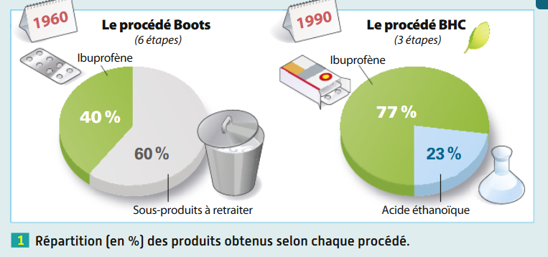

Slide 21
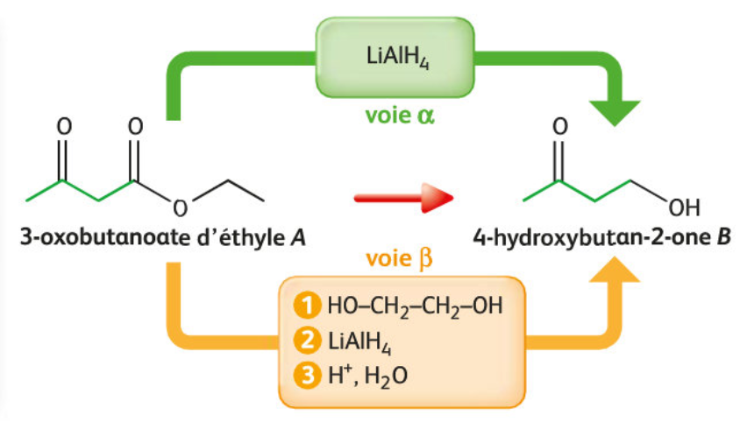
Source : Nathan terminale S

Slide 22
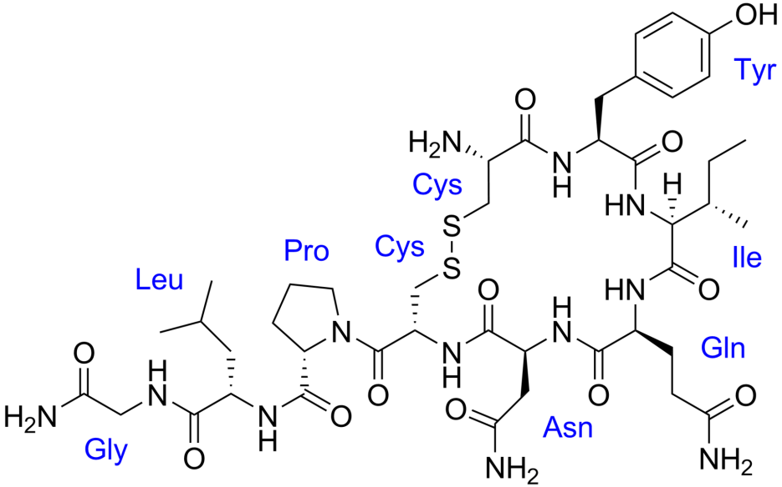

Slide 23
Source: B. Blancon, V. Martos

Slide 24
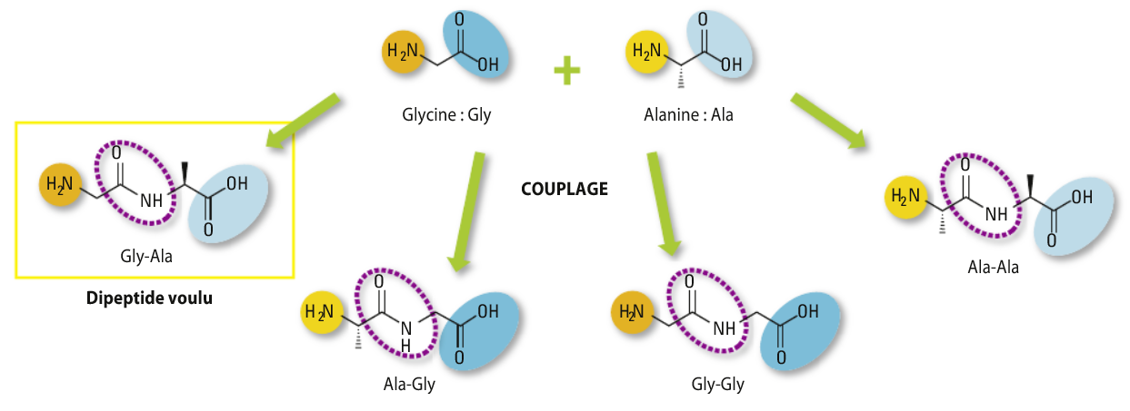
Source: Belin, TS

Slide 25
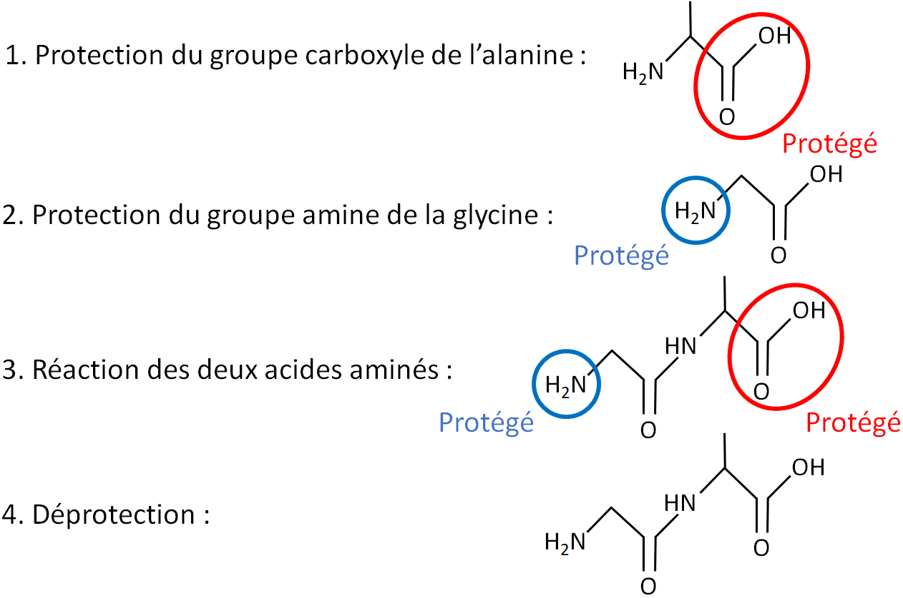
Source: B. Blancon, V. Martos

Slide 26
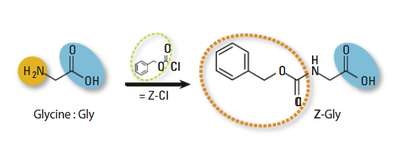
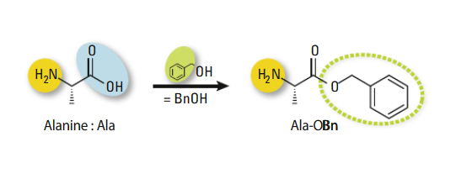
1. Protection
2. Protection
3. Réaction
4. Déprotection
Source: Belin, TS

Slide 28
Régiosélectivité
4-méthylphénol
BHT (conservateur)

Slide 29
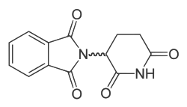
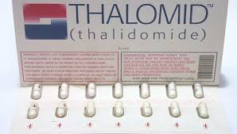
Stéréosélectivité
Thalidomide

Slide 31
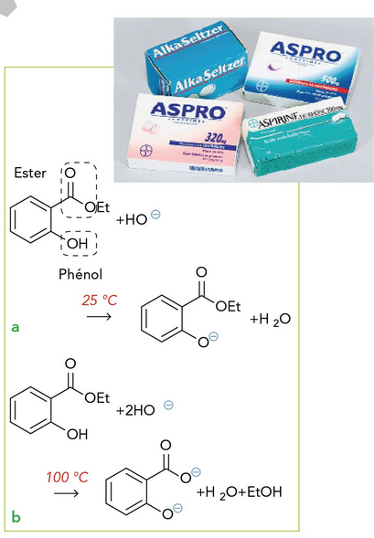
Source : Hachette Terminale S

Slide 32
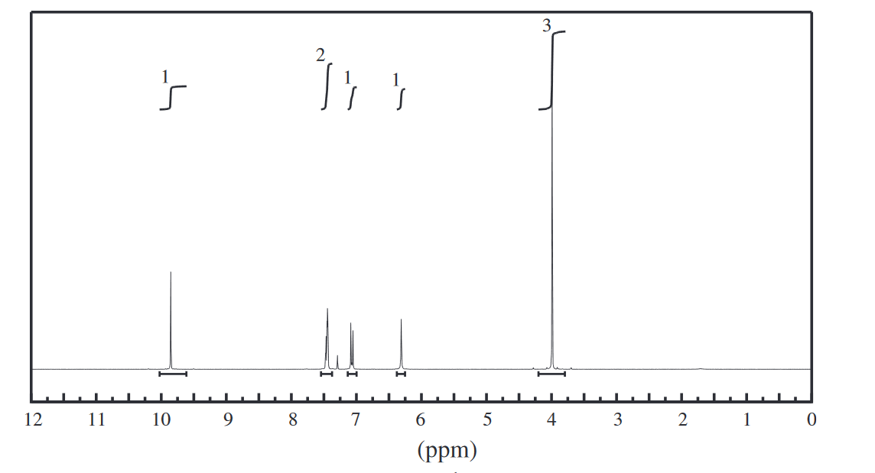
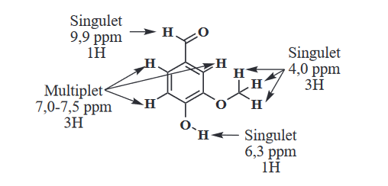
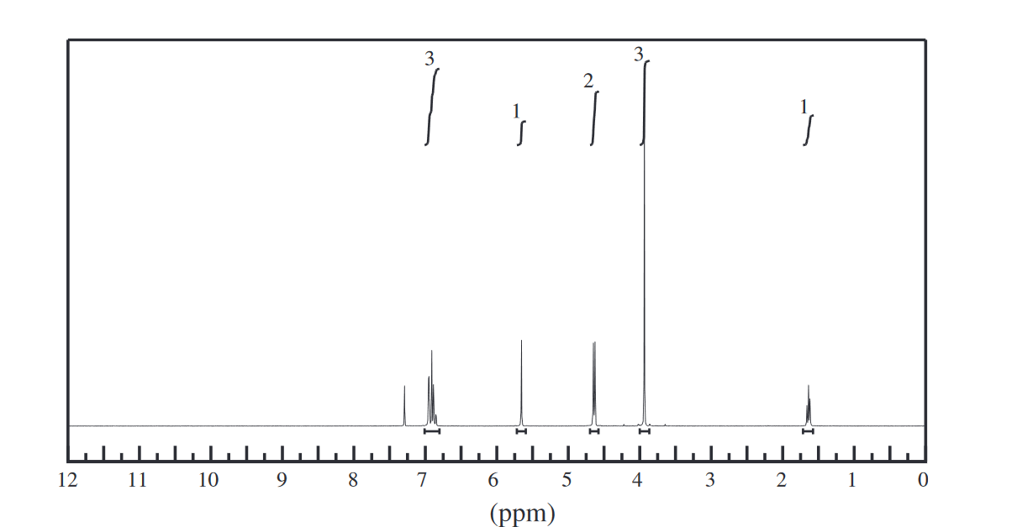
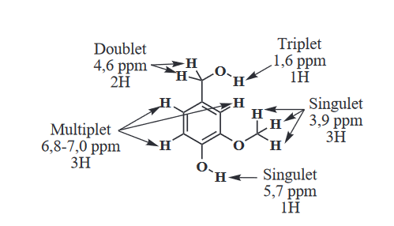

Slide 33
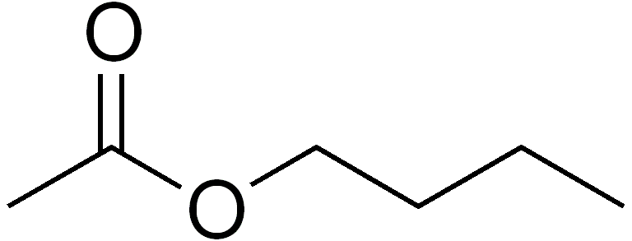
Ethanoate de butyle
Synthèse :

Slide 34
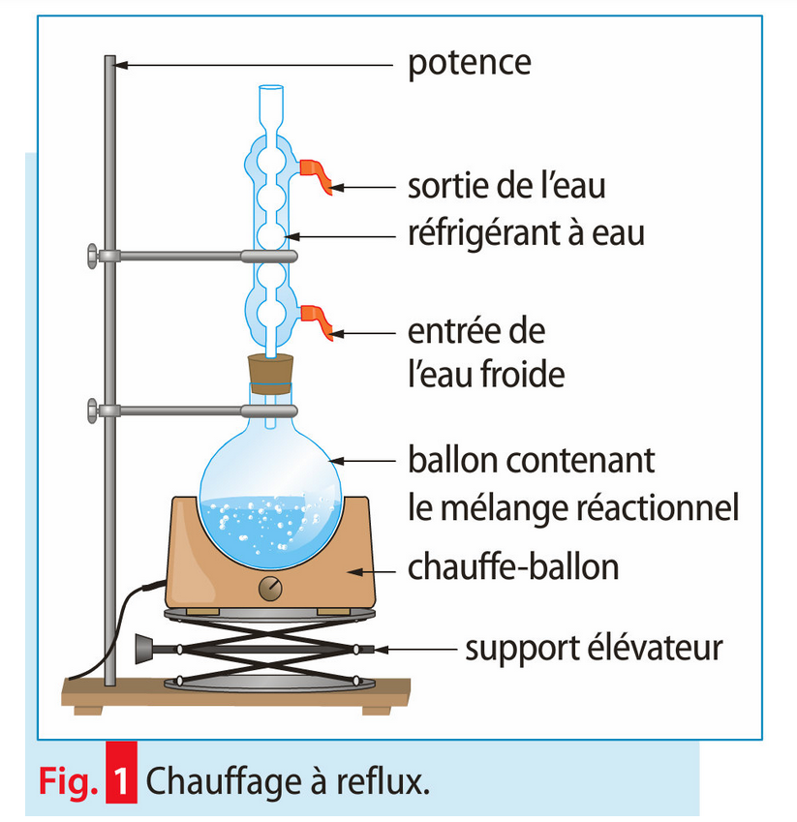
Source : Bordas ESPACE Terminale S

Slide 35
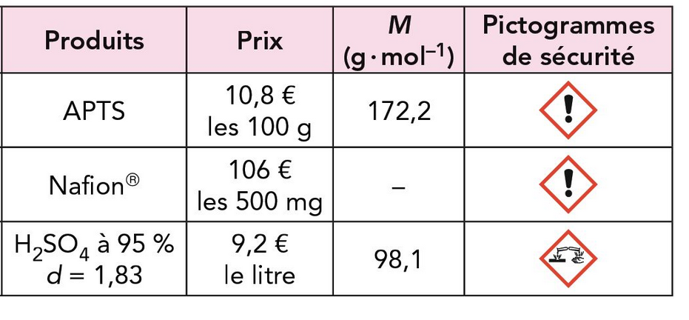
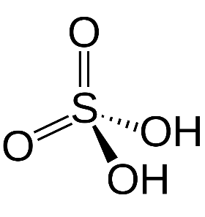
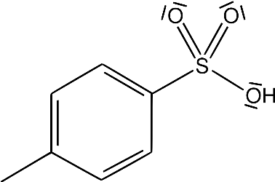
Acide sulfurique :
Acide paratoluène
sulfonique (APTS) :
Source : Bordas ESPACE Terminale S

Slide 36
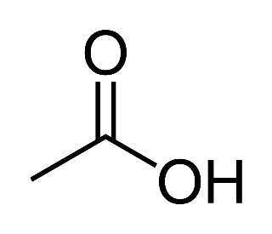
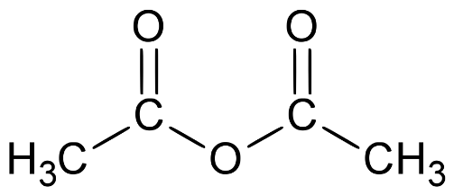
Acide éthanoique
Anhydride éthanoique
Prix : 1L 7.80 €
Prix : 1L 15.80 €
Source : Bordas ESPACE Terminale S

Slide 37
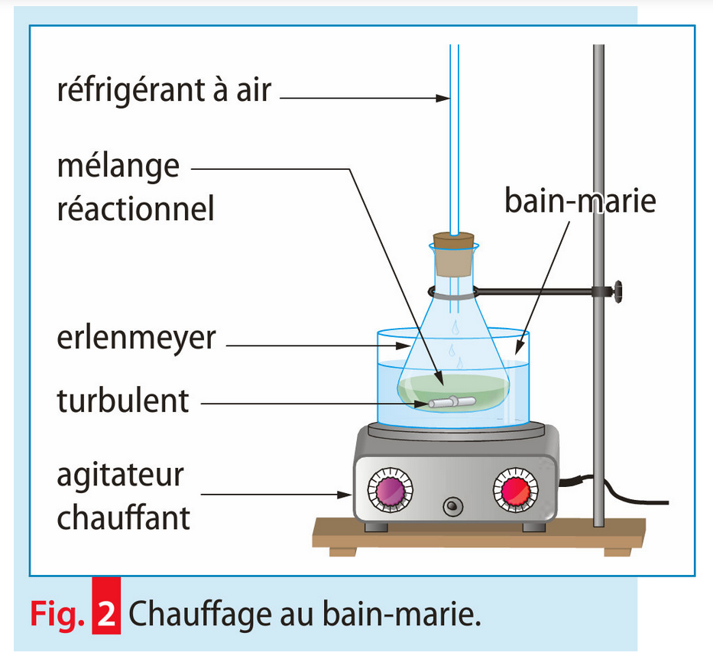
Source : Bordas ESPACE Terminale S

Slide 38
Source : Bordas ESPACE Terminale S

